Slide 1

SU
SU generelt
- SU.dk
- DTU Inside
SU og praktik
Ungdomskort
Notes:
Vigtige adresser
Her kan man finde svar på næsten alt ☺

Slide 2
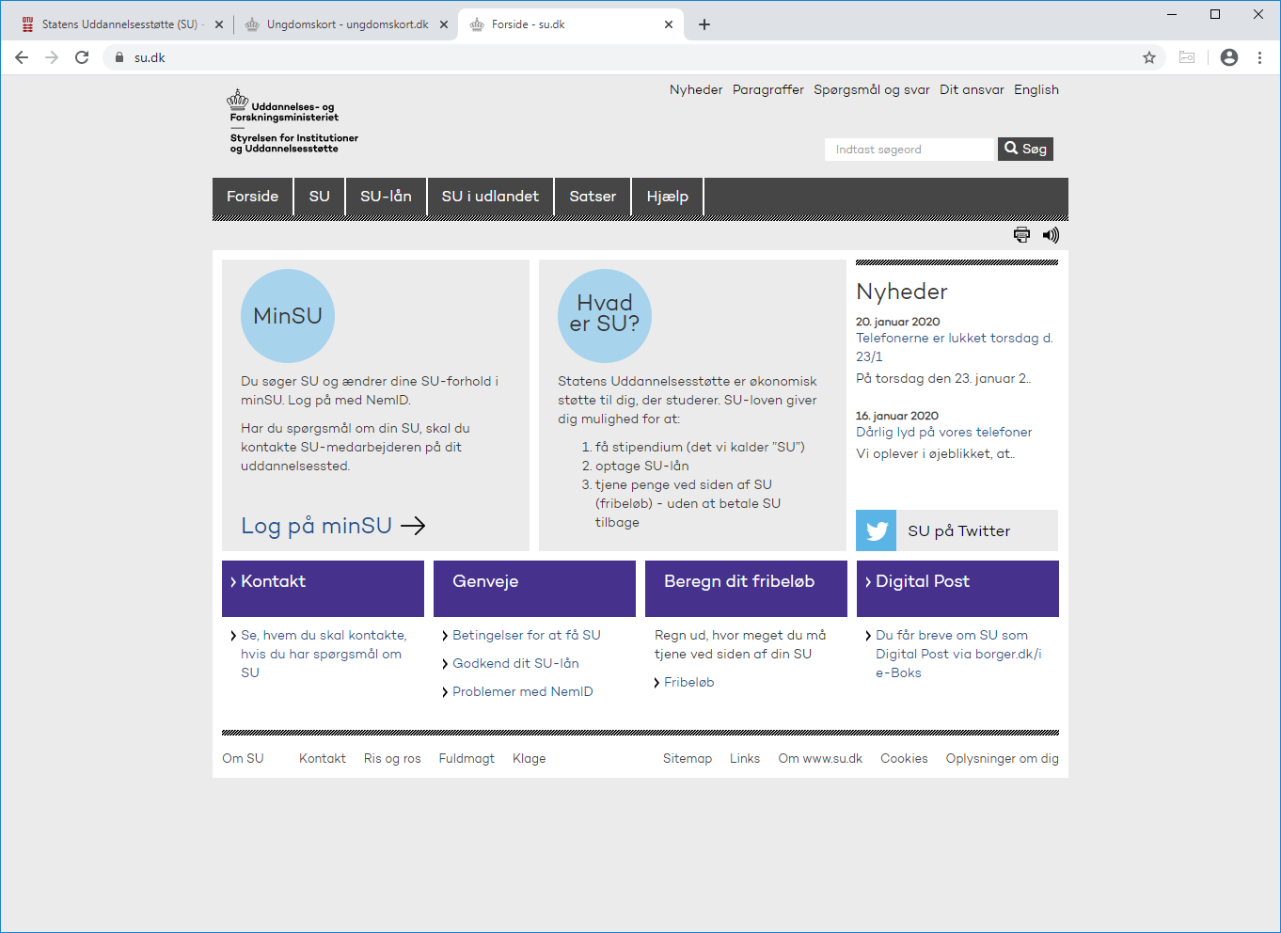
SU.dk

Slide 3
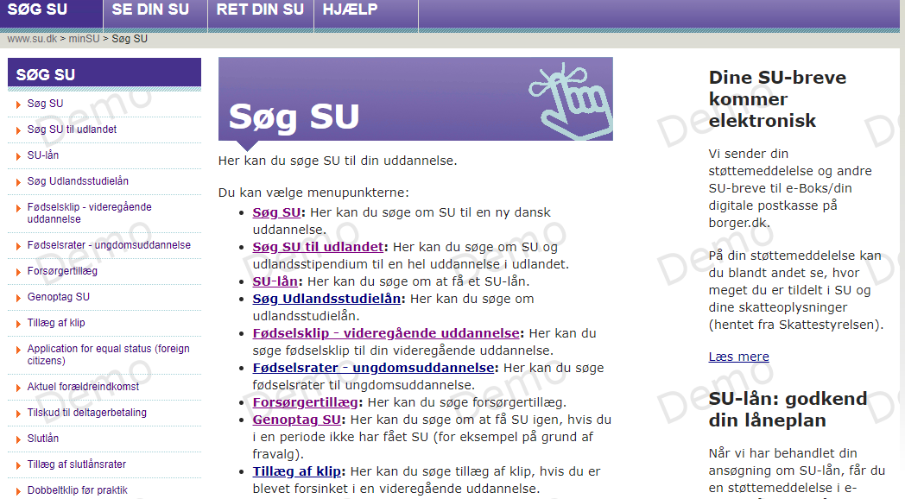
minSU (Statsstøtte)

Slide 4
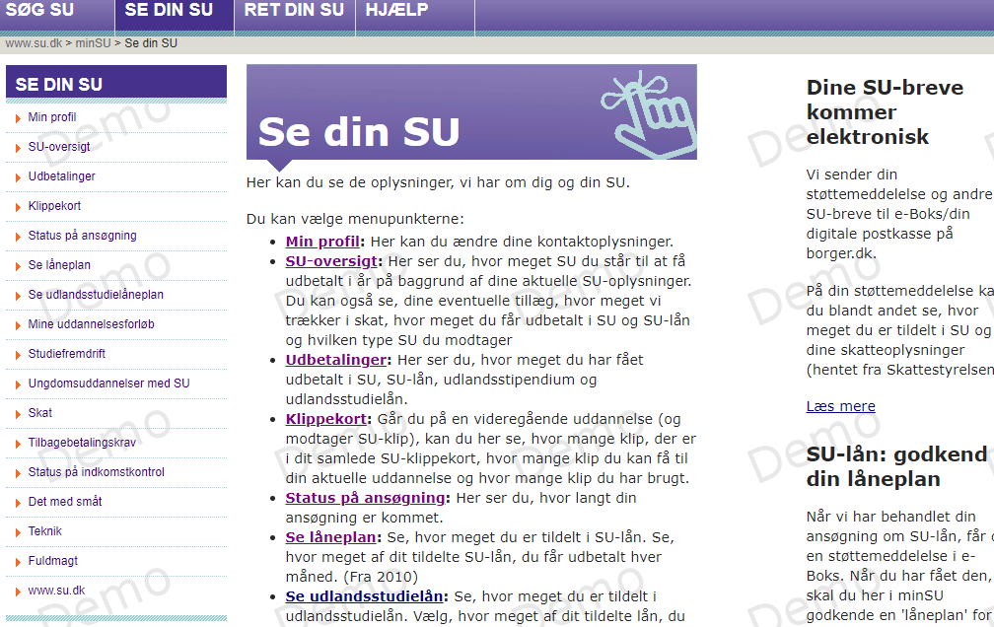
Se din SU

Slide 5
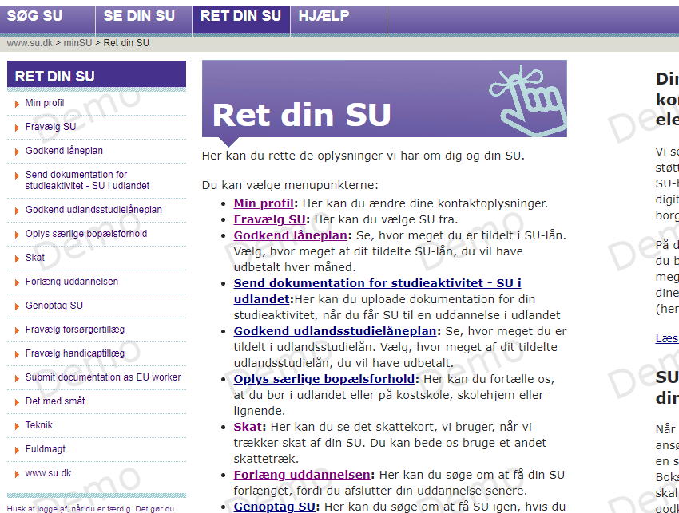
Ret din SU

Slide 6
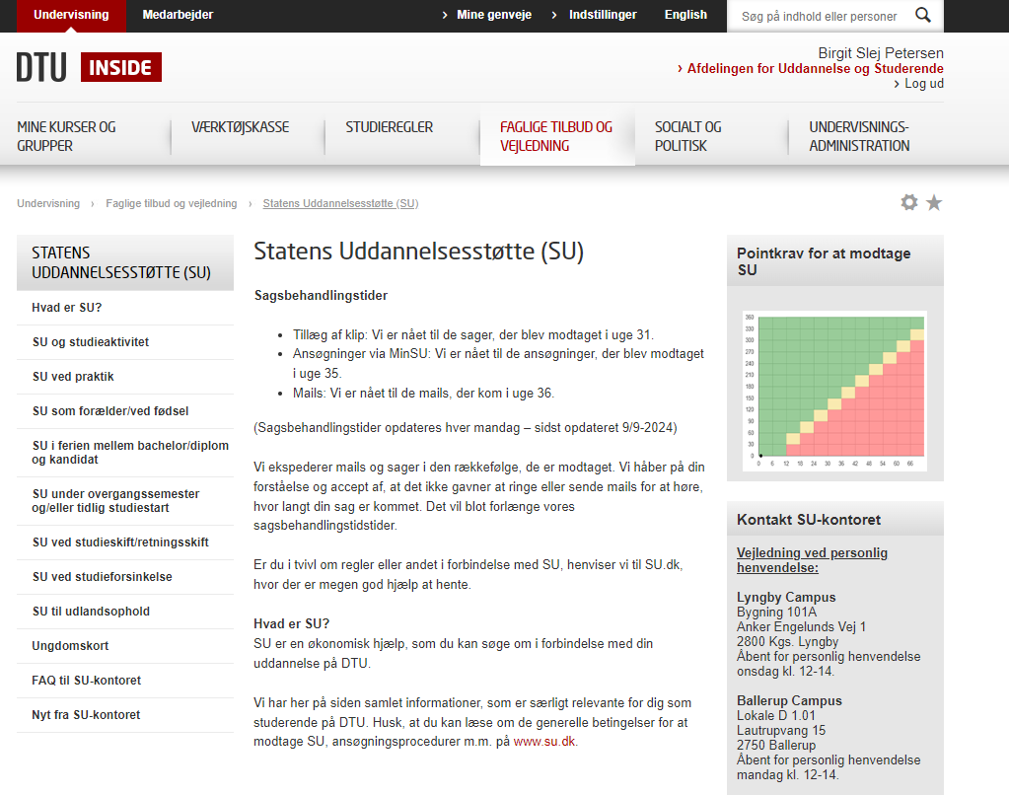

Slide 7
SU og praktik
Lønnet iflg. bekendtgørelsen
20 uger = 5 måneder
Man kan ikke få løn og SU til de samme point
Send ansættelseskontrakt/praktikaftale til SU kontoret via
SU-praktikaftale@adm.dtu.dk (oplysningspligt)
SU-kontoret registrerer praktik
Skal du selv fravælge SU?
  ikke hvis aftalen er modtaget hos SU i god tid
Notes:
Hvad er god tid. Jeg plejer at skrive inden den 15. i måneden før.

Slide 8
Lønnet praktik registreret i SU
SU skal lukkes i 5 måneder
Din SU lukkes i praktikperioden
Du kan søge om dobbeltklip før praktik på
minSU→ SØG SU→ Dobbeltklip før praktik,
da SU er forudbetalt og løn normalt er bagudbetalt
Praktikaftalen samt kvittering for ansøgning om dobbeltklip før praktik skal sendes til SU-kontoret i god tid (senest i den måned hvor der ønskes dobbeltklip) til SU-praktikaftale@adm.dtu.dk
Du skal være opmærksom på, at der bliver trukket fuld skat af dobbeltklippet (uden fradrag)

Slide 9
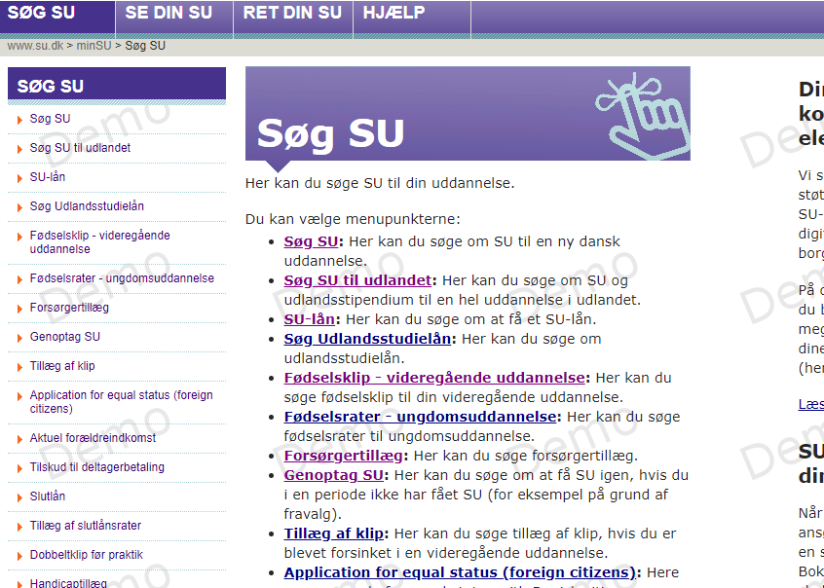

Slide 10
Ulønnet praktik
Der er fra start givet klip til den normerede studietid, og der er ikke klip i klippekortet til praktikperioden
Der kan søges om ekstra klip (5 klip)
Du søger ved at uploade ansættelsesaftale/praktikaftale til
SU-praktikaftale@adm.dtu.dk
Du kan finde en blanket for praktikaftale, som kan benyttes i forhold til SU. Blanketten findes på DTU Inside her
Ulønnet er uden løn = 0 kr. (1 kr. er løn)

Slide 11
Ulønnet praktik
Dit praktiksted / virksomhed må gerne dække dokumenterede udgifter, som du har i forbindelse med dit praktikophold
  Rejseforsikringer
  Flybilletter
  Telefonregninger
  Husleje
Det skal fremgå tydeligt af din ansættelses-/praktikaftale

Slide 12
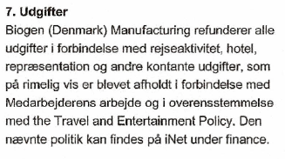
Ulønnet praktik
Eksempel på tekst i en ulønnet praktikaftale

Slide 13
Ulønnet praktik
Det er tilladt at modtage en erkendtlighed på op til 3.375 kr. / mdr. fra virksomheden, hvis visse betingelser er opfyldt:
Erkendtligheden må ikke være en forventet indkomst
Erkendtligheden må derfor ikke være indskrevet i praktikaftalen
SU-kontoret skal altså ikke informeres om erkendtligheder
Vær opmærksom på at erkendtligheden er skattepligtig
og tæller som B-skat.
Notes:
Ændring til 3.375 kr pr 1/7-23

Slide 14
SU og praktik i udlandet
Ser din støttemeddelelse SU-oversigt korrekt ud?
Har du adgang til din studiemail?
Oplys på minSU hvis dine bopælsforhold er midlertidigt ændrede (vær obs på hvordan du er registreret i folkeregisteret)
Se mere på su.dk, DTU Inside

Slide 15
SU og Ungdomskort
Læs om og søg Ungdomskort her
Ungdomskort.dk
Ungdomskort er også en ordning under SU.
Det er en ordning, der giver rabat på transport.
Notes:
Vigtige adresser
Her kan man finde svar på næsten alt ☺

Slide 16
Ungdomskort og praktik
Du har ikke ret til Ungdomskort eller kilometerpenge i perioder, hvor du er i lønnet praktik på videregående uddannelse.
Derfor lukker SU-kontoret din SU i de faktiske måneder, du er i praktik.
Under lønnet praktik kan du få et skattemæssigt kørselsfradrag, som du kan læse mere om hos Skattestyrelsen. Vær opmærksom på at ændring af kørselsfradrag kan laves i din forskudsopgørelse.

Slide 17
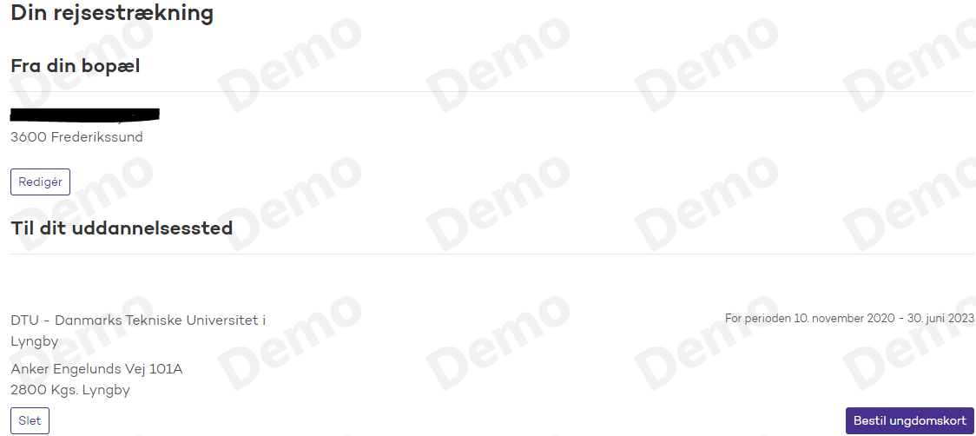
Ungdomskort.dk
Ungdomskort giver ret til at rejse ubegrænset i dit eget takstområde og til at rejse med rabat uden for dette område.
  Skal søges i god tid
  Skal KUN søges til praktiksted HVIS dette er uden for eget takstområde
Ungdomskort.dk
(trin 1)
17

Slide 18
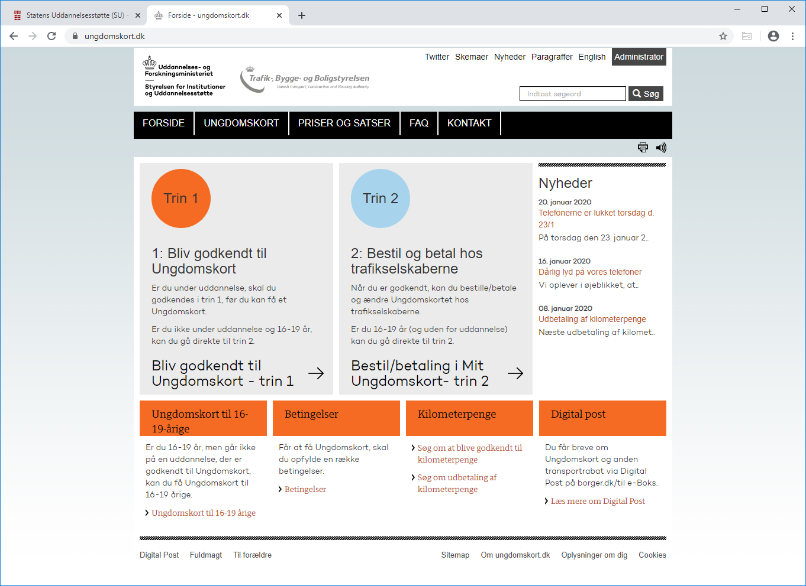
Ungdomskort.dk
18

Slide 19
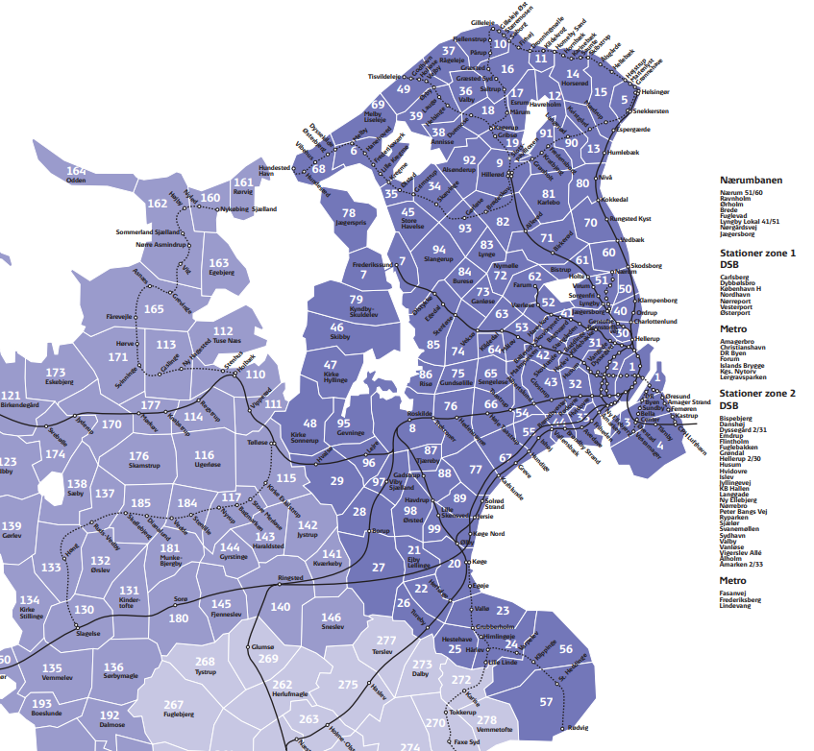

Slide 20
Spørgsmål og svar
Hvor finder du oplysninger om SU?
SU.dk
Inside.dtu.dk
Ungdomskort.dk
Kontakt os på campus eller via telefon 45257246 i åbningstiden.
Hold dig opdateret om vores åbningstider på DTU Inside.
20

